Slide 1
IPv6培训讲解稿
谭志龙
2013-5-13

Slide 2
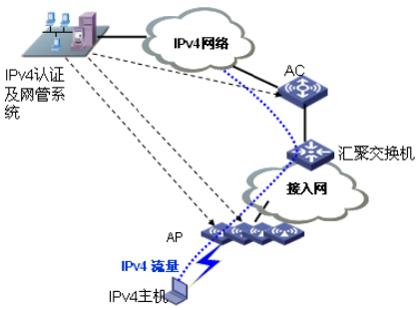
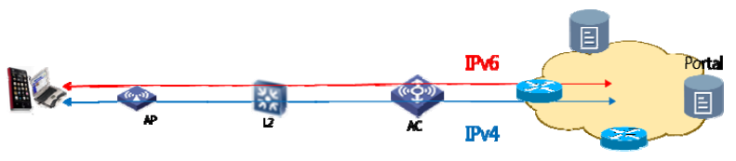
WLAN IPv6的过渡技术
Page <number>

Slide 3
WLAN IPv6改造涉及网元
RADIUS64
Portal64
DNS64
IPV6(internet)
IPV4(internet)
主AC
IPv6 Over IPv6
IPv6 Over IPv4
IPv4 Over IPv6
Switch
AP
IPv4|IPv6数据
STA
STA
STA
Page <number>

Slide 4
IPv6的报文控制
Linux
应用程序
Vxworks
应用程序
Linux
协议栈
Vxworks
协议栈
0
1
2
3
4
5
6
7
Vif
vif
0
1
2
3
4
5
6
7
IPV4
输入
输出
IPv6输入
IPv4输入
IPv6输出
虚拟接口
IP
、
ARP
特殊处理
IPv4输出
RMIOS
Page <number>

Slide 5
IPv6的控制包转发过程
（4’）IPv4的Radius报文
（3’）IPv4的Portal报文
Vxworks
（1’）用户关联，下发无线消息
Linux
其它业务
Radius
Portal
4603处理
DHCPV6
ACCOMM
Nproxy
Linux协议栈
UsrIndex
IPv6用户|服务转发表
IPv6索引表
（2）下发DHCPv6用户信息
(2) DHCP报文携带用户信息
(5) SNMPv6, Webv6,Telnetv6,OSPFv3
(1) STA加入过程（CAPWAP)
(3) Portal报文
(4) Radius报文
(4’’) 重新给用户进行授权
(1’’) 无线用户下发所有业务板
(2’) 下发并同步多板用户信息
RMIOS或者它板
Page <number>

Slide 6
IPv6的内部实现
Linux
Vxworks
ACCOMM
SNMP
NProxy
4603消息
Radius
Portal
业务
IPv4-Pool路由
IPv4 POOL表
IPv6地址表
DHCPv6
可靠消息
用户表分发
以MAC做索引用户表
SLAAC
IPv6索引表
服务转发表
用户表
IPv6路由表
Linux内核
IPv6路由广播
组播到它板
MAC表
Radix6路由树
组播到它板
RMIOS
用户表
组播到它板
Page <number>

Slide 7
第一阶段功能目标
支持IPV4和IPV6双栈
1. 支持ICMPV6的NS/NA，RS/RA等；
2. 支持OSPFv3等；
3. 支持DHCPv6 Server,SLAAC；
4. 支持SNMPv6，WEBv6，Telnetv6；
5. 支持IPv6静态路由，邻居路由；
业务支持
1. 支持二、三层隧道转发；
2. 支持XP、Win7、手机终端用户通过AC访问internet；
3. 支持静态路由、动态路由、邻居路由；
4. 支持IPv6的内、外层QOS映射；
5. 兼容单板和整机；
6. DHCPv6支持命令行配置；
1111111010
0
接口ID
Page <number>

Slide 8
第二阶段功能目标
支持IPV4和IPV6双栈
  支持IPv6协议各个选项；
  支持IPv6各协议参数可配置；
  支持PMTU；
  支持IPv6分片；
业务支持
1. 支持IPv6|IPv4双栈三层隧道用户管理，包括IPv4的所有业务
2. 支持无感知和Portal认证方式（Portal6的移动规划还未出来，第一阶段AC考虑支持Portal64）；
3. 支持Radius6、Portal6（即IPv6用户以IPv4的方式进行认证）；
4. 支持RMIOS上完成Portal重定向；
Page <number>

Slide 9
第三阶段目标
1. 支持热备；
2. 支持DNS64|NAT64
3. 支持NS Proxy；
4. 优化转发性能，比如：支持路由Cache；
5. 优化协议处理性能，比如：考虑支持RMIOS直接处理NS，RS等，ACCOMM性能方面的考虑；
6. DHCPv6重新设计；
Page <number>

Slide 10
Page <number>

